Slide 1




BUFANDAS
CON
AMOR
JOSE LUIS

Slide 2
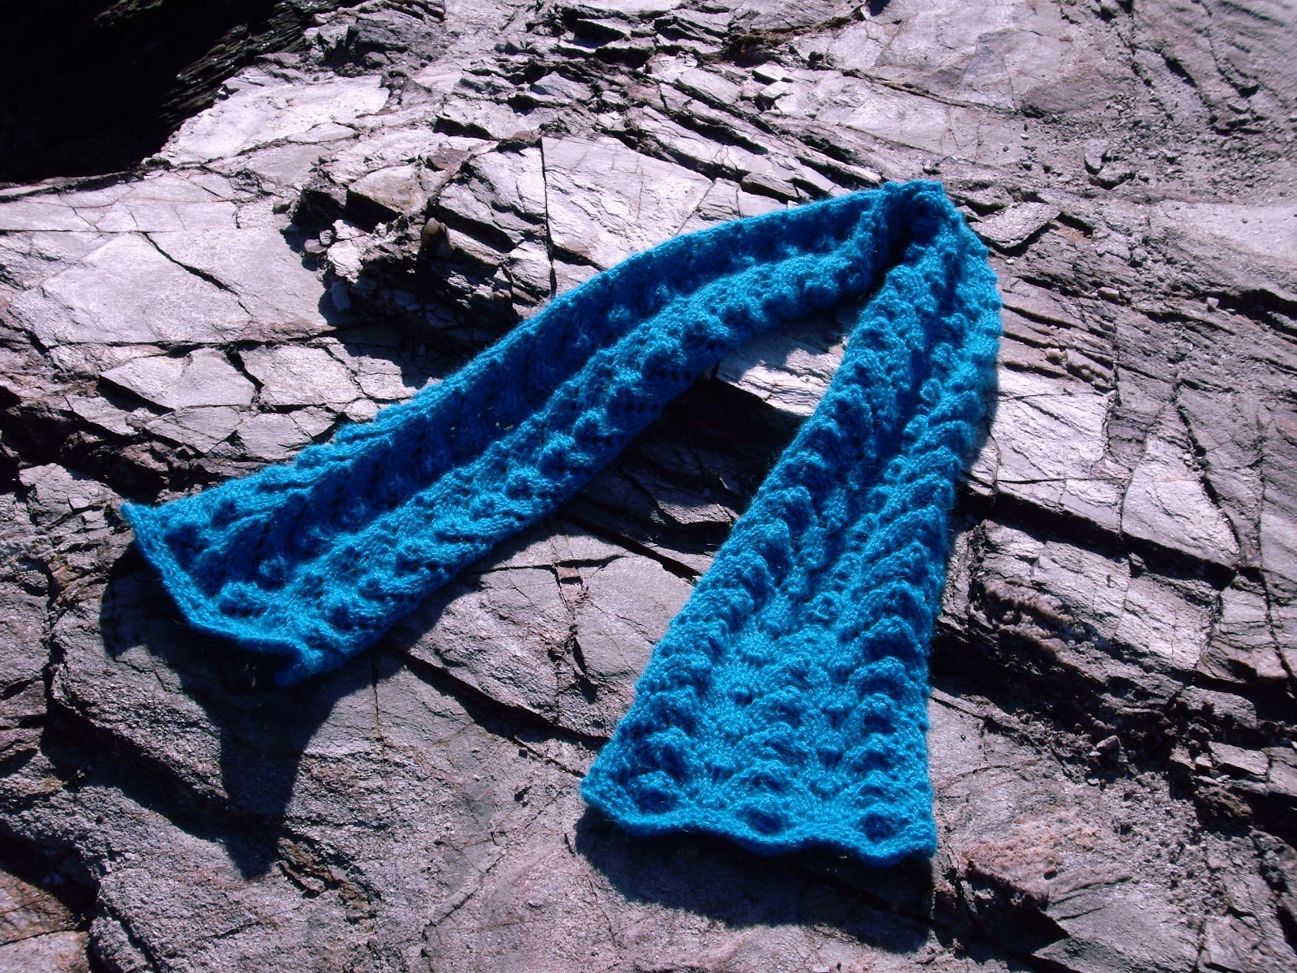

Slide 3

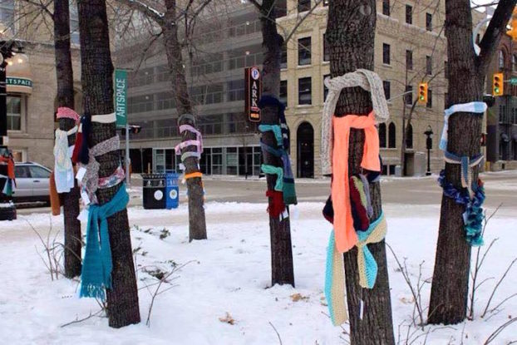

Slide 4
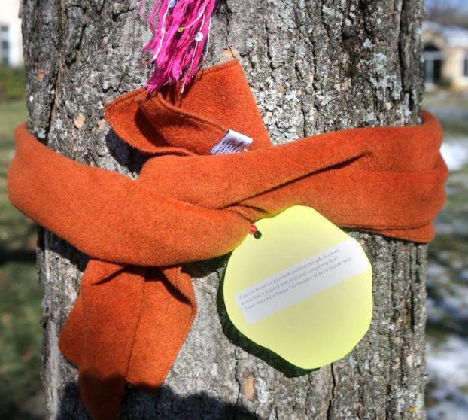
Si ves una bufanda atada a un árbol por tu ciudad este próximo invierno, esto es lo que significa.

Slide 5
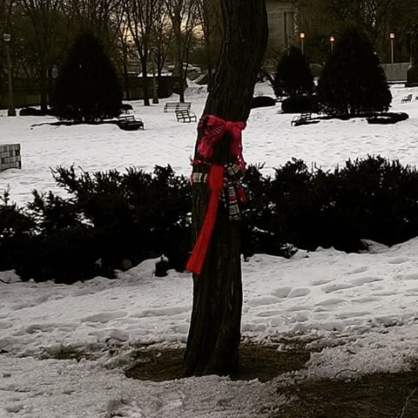

Slide 7
Miles de personas están tomando sus bufandas viejas, o las están haciendo con sus propias manos, para después atarlas alrededor de la base de los árboles de los parques, y a lo largo de carreteras de los barrios de muchas ciudades.
Estas bufandas están siendo generosamente dejadas para personas sin hogar que están expuestas a las frías y peligrosas temperaturas del invierno. Las calientes bufandas son gratis para cualquier persona que las necesite y puede proporcionar un aislamiento muy necesario de las condiciones climáticas bajo cero.
En algunas bufandas incluso se dejan mensajes como éste:
¡No estoy perdida! Por favor, llévame contigo si tienes frío. Te mantendré el calor"

Slide 8
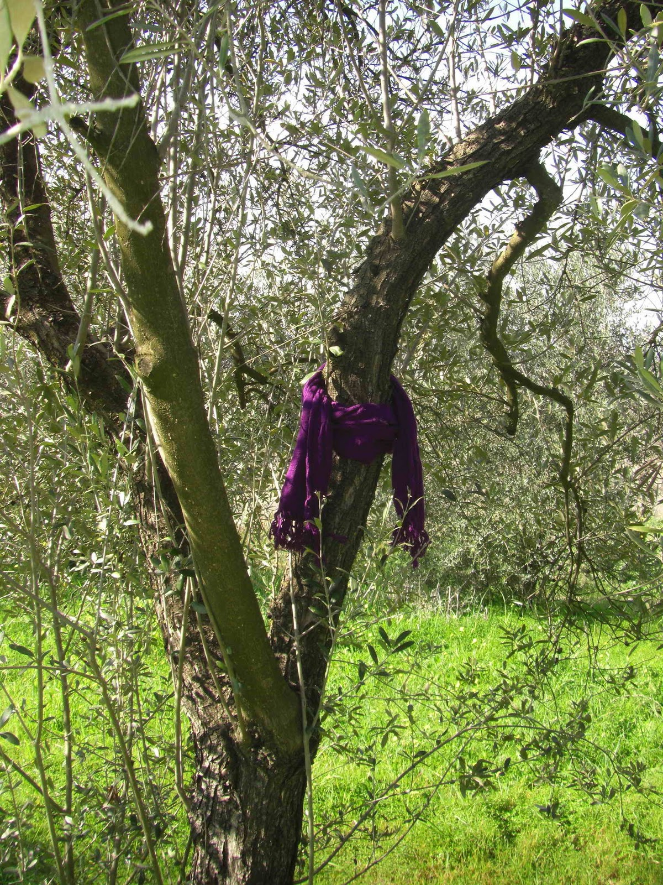
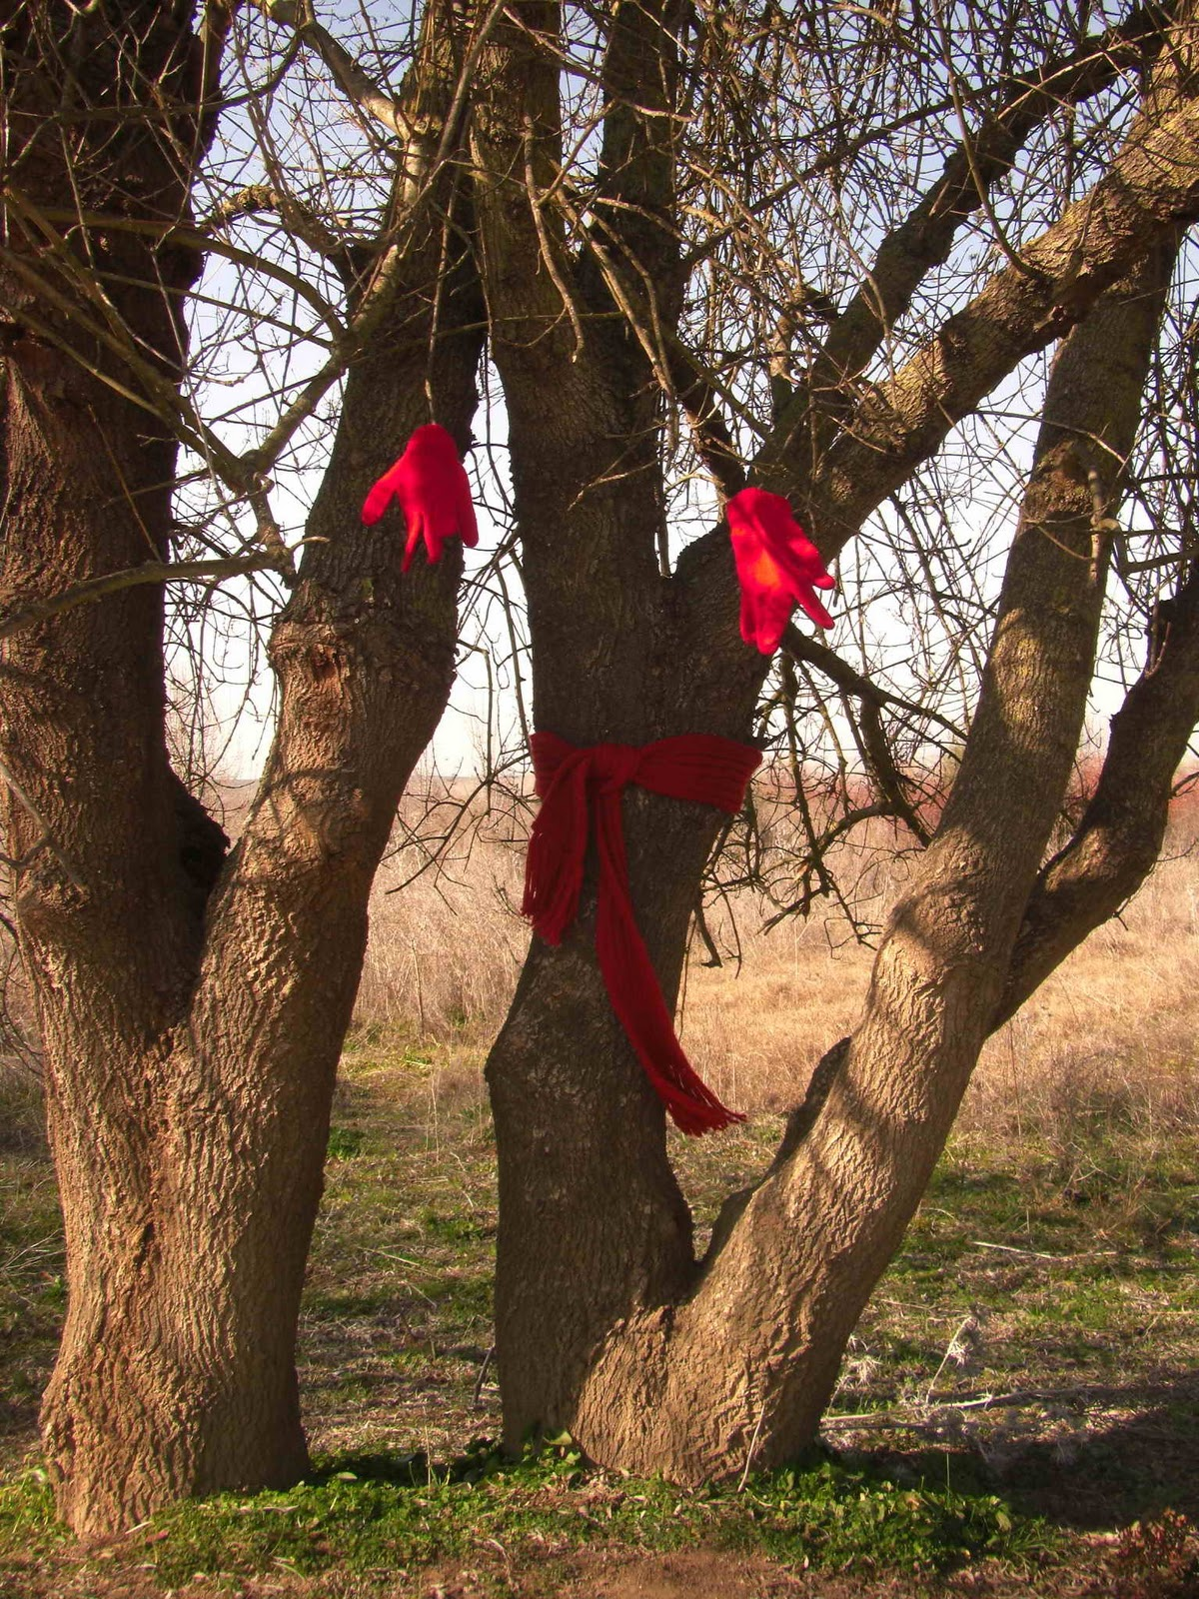

Slide 9
Algunas personas involucradas en el proyecto, como Elizabeth Sammons, hacen en su casa, ellas mismas, sus propias bufandas. Elizabeth dijo al medio WCCO News lo increíble que se siente al ayudar a los necesitados.
"Creo que es algo grande que podemos hacer por la comunidad. Hay un montón de gente detrás de ésto, hay mucho apoyo. Es algo muy agradable.”
La tendencia comenzó en Seymour, Indiana (EE.UU.), con esta acción se conseguirá aportar un importante grano de arena para que buena parte de los 1,56 millones de estadounidenses sin hogar estén un poco más calientes este invierno.

Slide 10
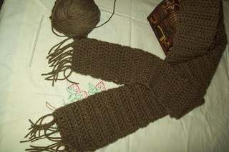

Slide 11
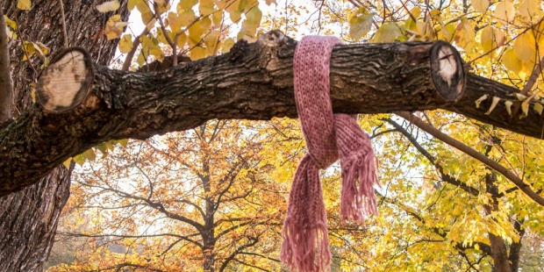

Slide 12

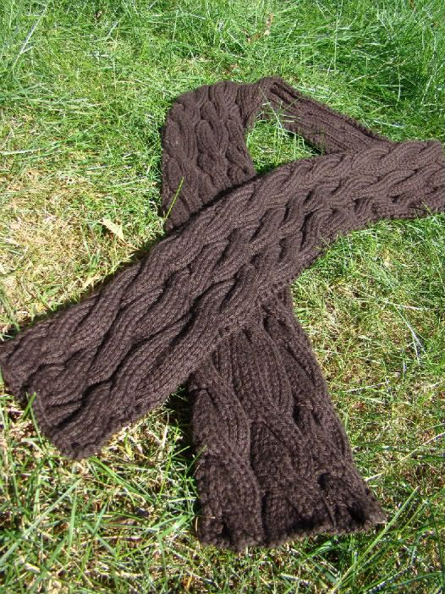

Slide 13
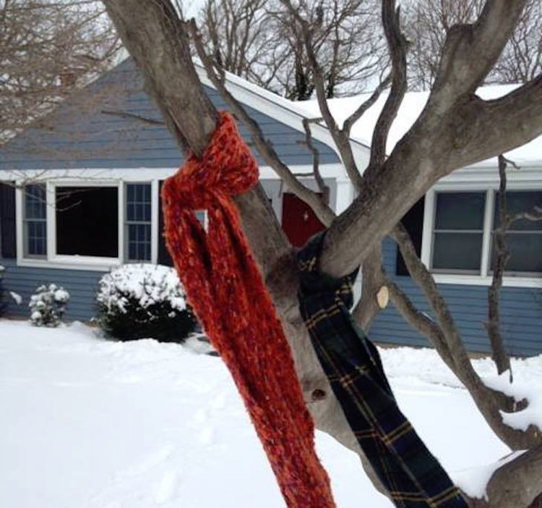

Slide 14
Es común en CHICAGO ver bufandas atadas en los árboles. Estas bufandas pueden proceder de gente que las ha perdido o gente que las han puesto ahí a propósito. El motivo es ayudar. En inviernos con temperaturas de 20 bajo cero puede suponer el pasar la noche o no pasarla. Si vas por chicago y la necesitas la puedes coger sin problema y cuando ya te haya sido de utilidad la puedes volver a dejar...

Slide 15
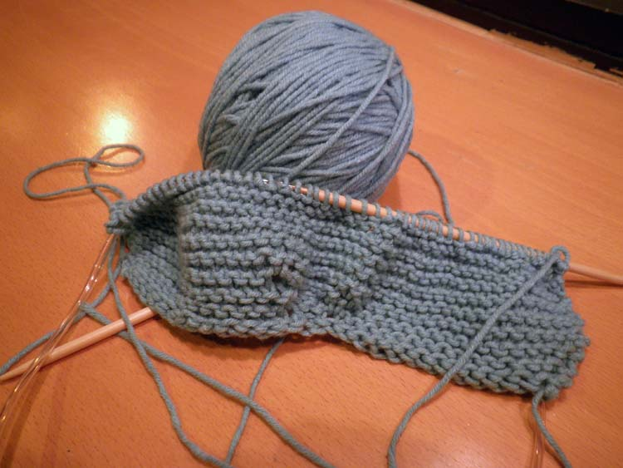
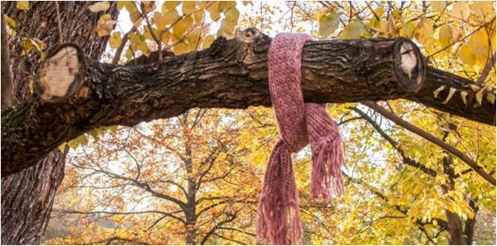

Slide 16
¡Comparte la idea si te gustaría que en tu ciudad también se haga!

Slide 17


Hoy es viernes, 25 de noviembre de 2016
Ahora mismo son las 15:36 horas.
UN FUERTE
ABRAZO,
QUE TENGAS
UN BUEN DIA

Slide 18









¿Te ha gustado?
Puedes ver más entrando
Aquí
Además puedes recibir powerpoints en tu correo electrónico suscribiéndote aquí:
Esta presentación powerpoint ha sido creada y compartida única y exclusivamente para mispps.com

